Slide 1
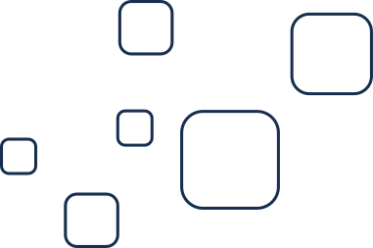


GAMBAR DAN
SAMPUL MAJALAH
Disusun oleh Ms. Ancila

Slide 2



GAMBAR

Slide 3
TUJUAN PEMBELAJARAN
Memahami cara membaca teks visual
Menganalisis hubungan antara kata dan gambar
Menganalisis unsur-unsur dalam sampul majalah
Menentukan makna yang tersirat dalam sampul majalah

Slide 4
PENANDA DAN PETANDA
Gambar mengomunikasi sebuah ide melalui signifier atau dalam bahasa Indonesia dikenal dengan istilah penanda. Konsep penanda (signifier) dan petanda (signified) ini dikenalkan oleh Ferdinand de Saussure dalam kajian semiotika.
Menurut KBBI, signifier (penanda) adalah sesuatu yang digunakan untuk memberikan tanda, tanda yang dapat dilihat oleh mata, terlihat bentuk wujud/fisiknny. Sedangkan signified (petanda) merupakan konstruksi mental apa yang ada dalam pikiran.

Slide 5
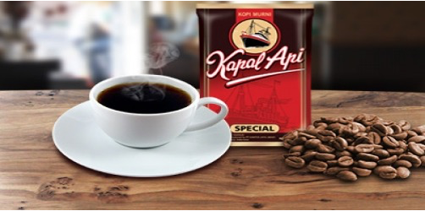
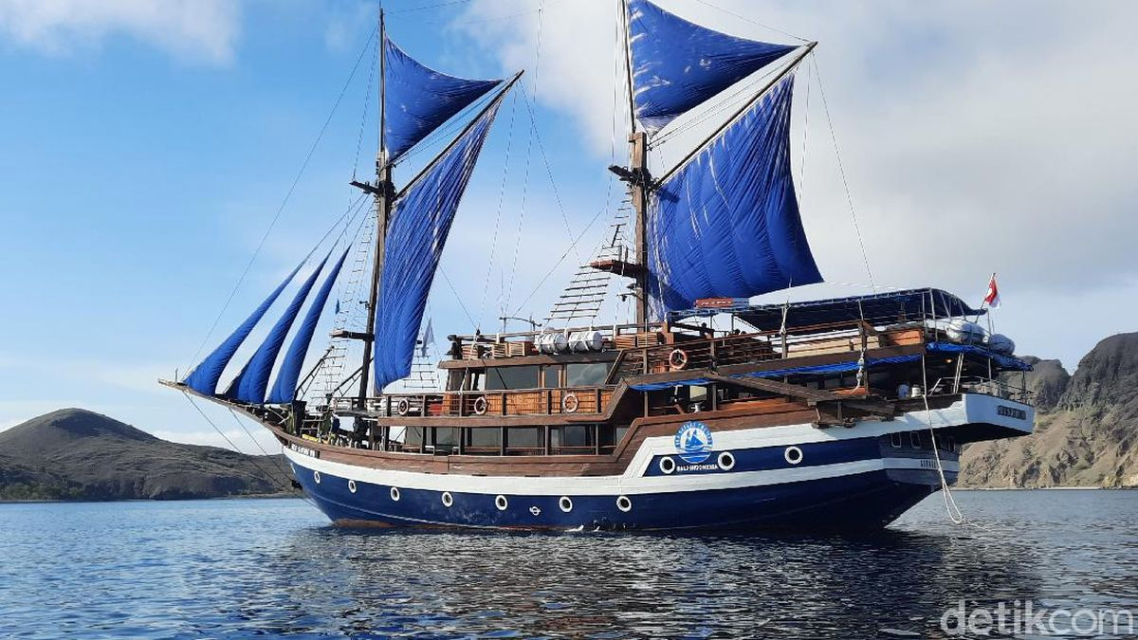
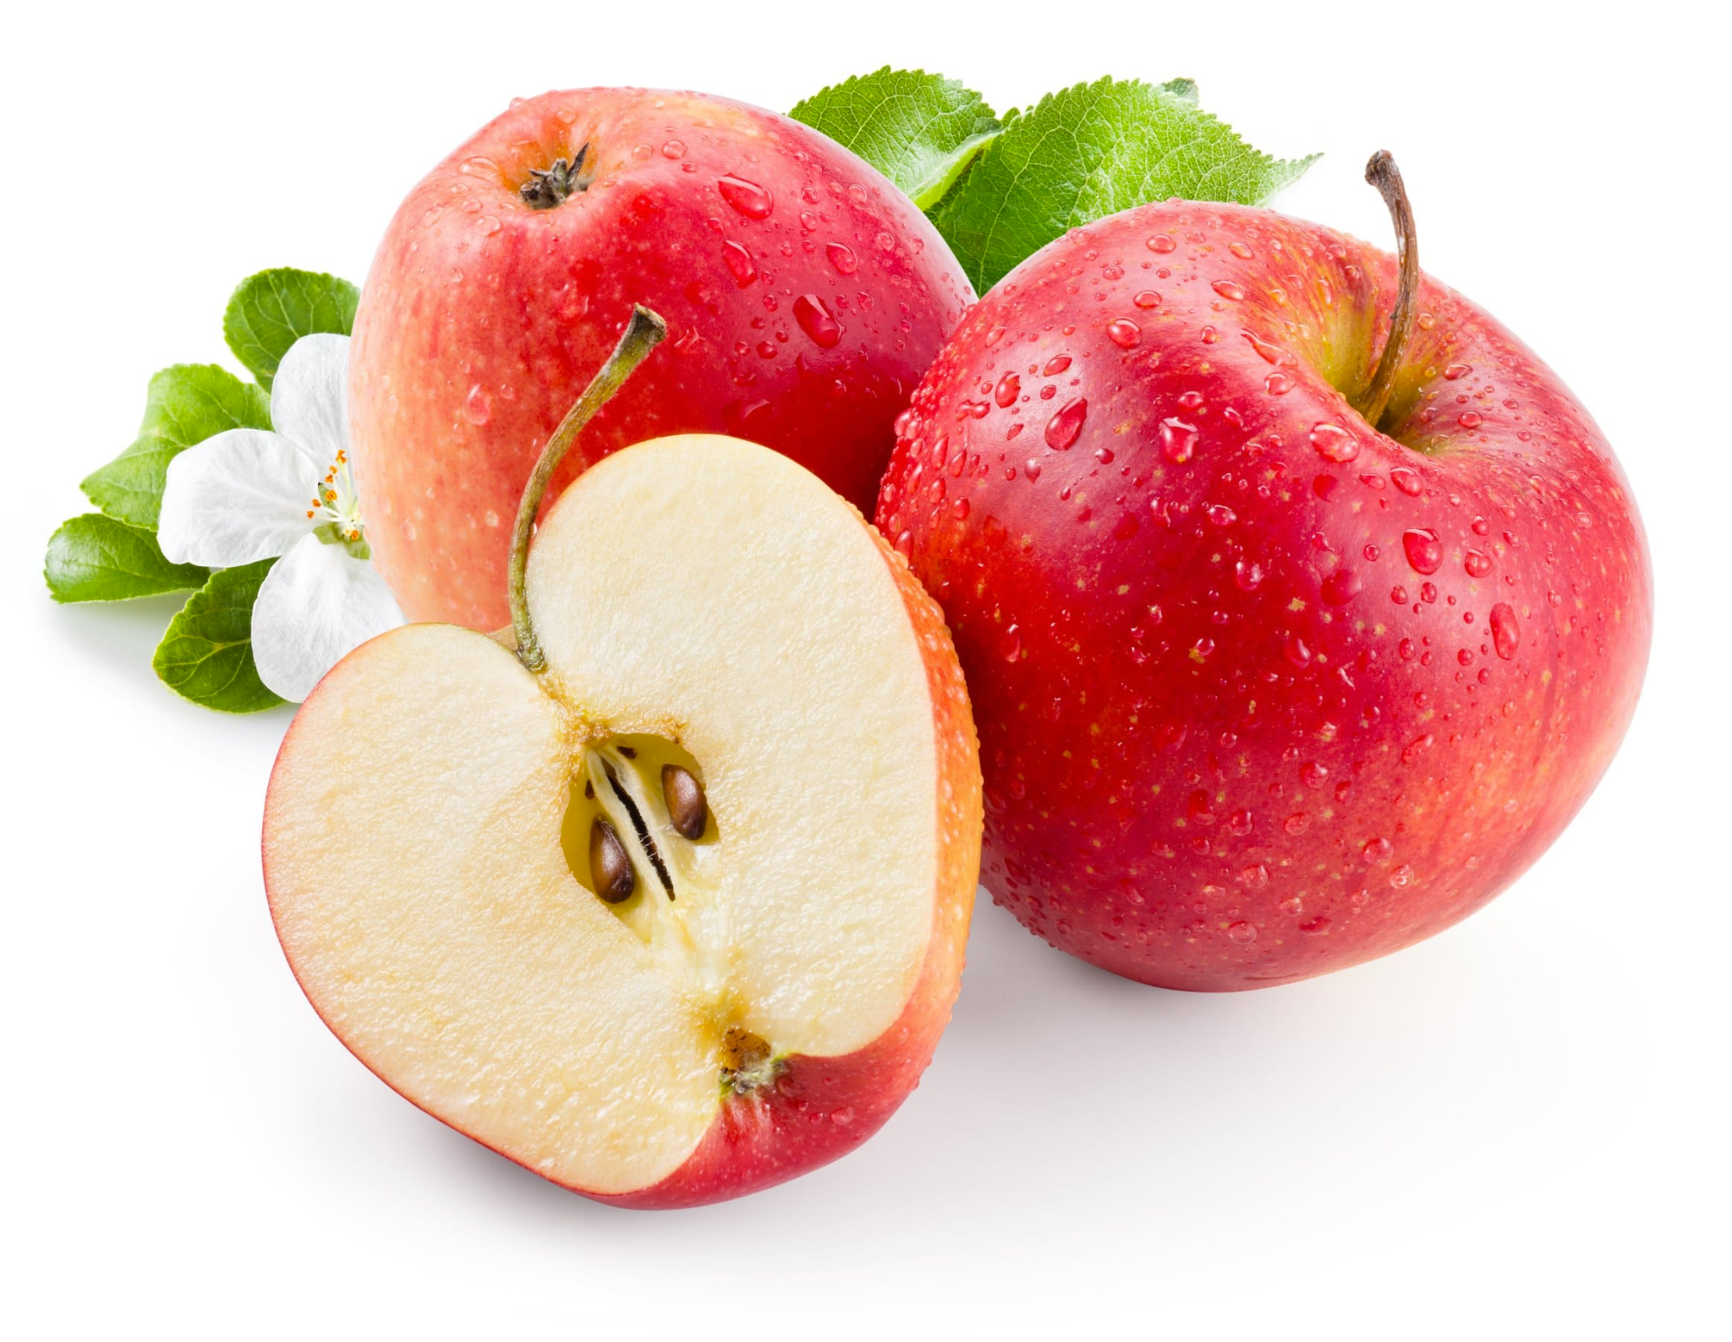
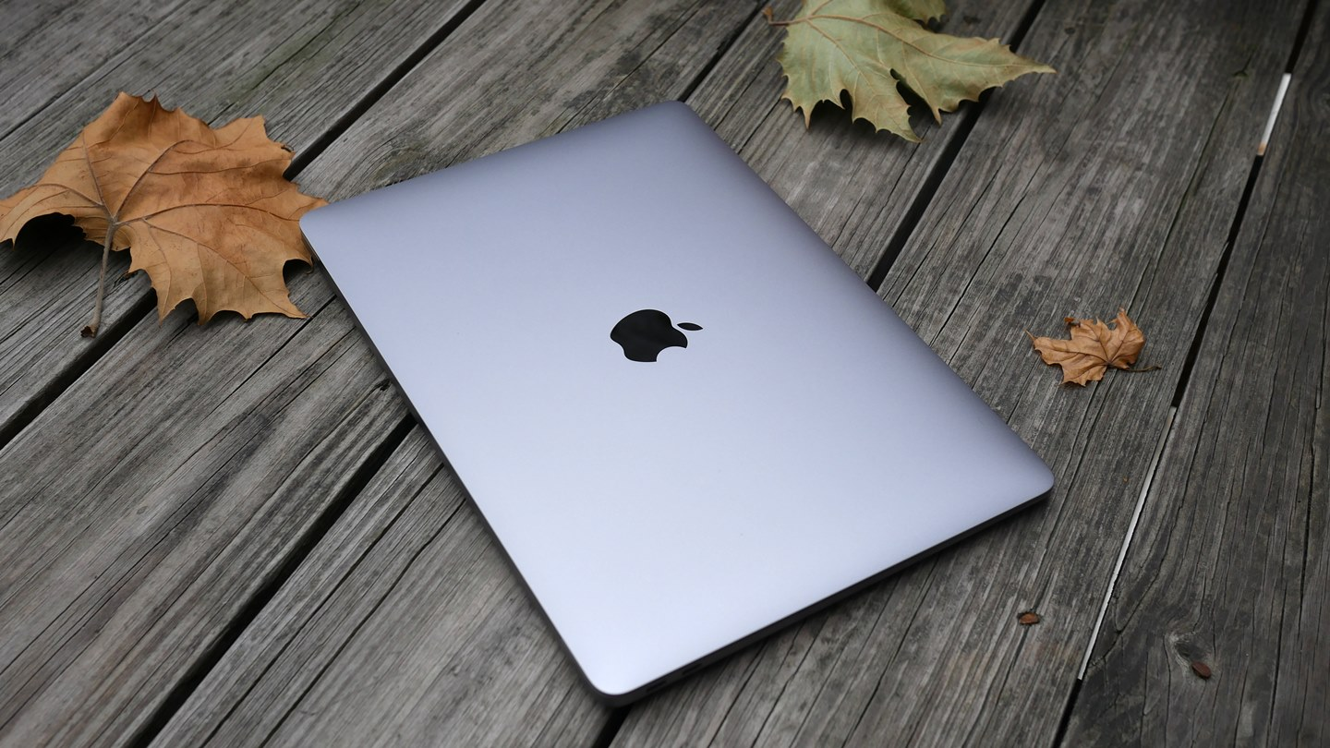

Slide 6



Lambang, Ikon, Logo
Lambang atau disebut juga simbol merupakan sebuah tanda yang tidak berkaitan dengan yang ditandainya.
Icon atau ikon, adalah tanda yang mirip dengan objek yang diwakilinya. Dapat dikatakan ikon adalah tanda yang memiliki ciri-ciri sama dengan apa yang dimaksudkan. Ikon bukan hanya berupa gambar yang disederhanakan namun setiap gambar yang mewakili obyek yang direpresentasikan. Ikon tidak memerlukan kesepakatan (konvensi) dalam memaknainya.
Logo merupakan suatu bentuk gambar atau sekedar sketsa dengan arti tertentu, dan mewakili suatu arti dari perusahaan, daerah, perkumpulan, produk, negara, dan hal-hal lainnya yang dianggap membutuhkan hal yang singkat dan mudah diingat sebagai pengganti dari nama sebenarnya.

Slide 7
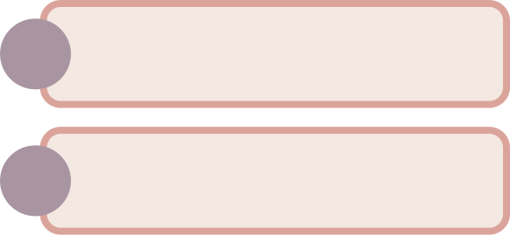
TOK
Bagaimana kamu mengetahui apa yang kamu ketahui?
Bagaimana kamu mengetahui bahwa gambar Burung Garuda yang sedang merentangkan kedua sayapnya dan mencengkram lima buah anak panah di atas perisai yang bertuliskan peta Indonesia adalah simbol visual dari TNI Angkatan Udara?

Slide 8
SAMPUL MAJALAH

Slide 9
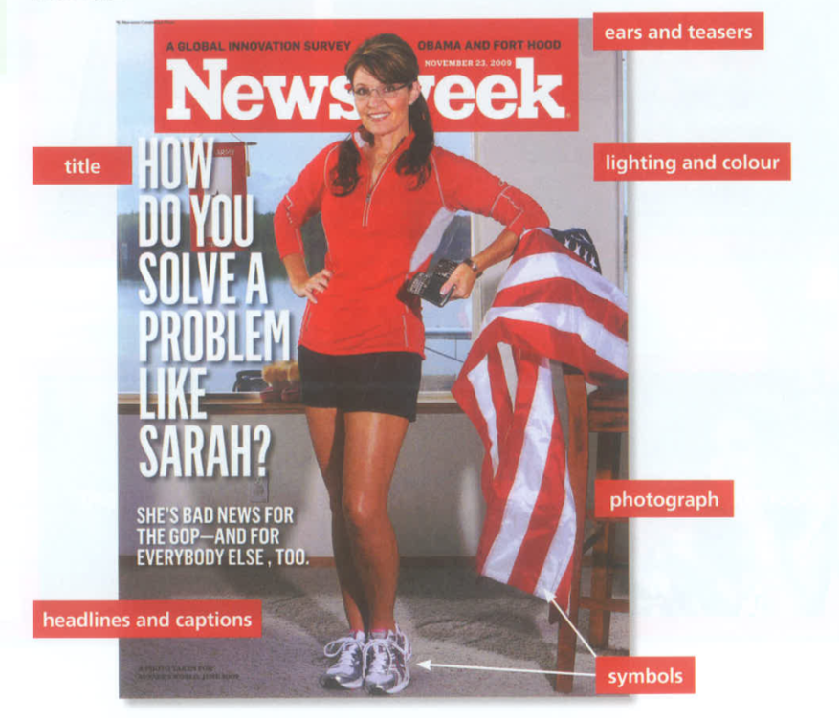

Slide 10
UNSUR-UNSUR DALAM SAMPUL MAJALAH
Title (Judul) | Penggunaan jenis font dan warna dan hubungannya dengan jenis majalah dan sasaran (pembaca) majalah
Ears and Teasers | Bertujuan untuk memancing pembaca agar melihat lebih jauh isi majalah.
Headlines | Pernyataan, pertanyaan, atau frasa yang menarik perhatian pembaca yang merupakan artikel utama.
Photograph (foto) | Sebagian besar sampul majalah memuat foto seorang atau beberapa orang tokoh.
Symbols (simbol) | Objek/benda biasanya melambangkan gagasan abstrak.
Lighting and Colour (Pencahayaan dan Warna) | Pencahayaan dan warna juga memberikan efek tertentu pada sampul majalah. Contohnya, warna-warna cerah biasanya melambangkan kehangatan atau keceriaan.

Slide 11
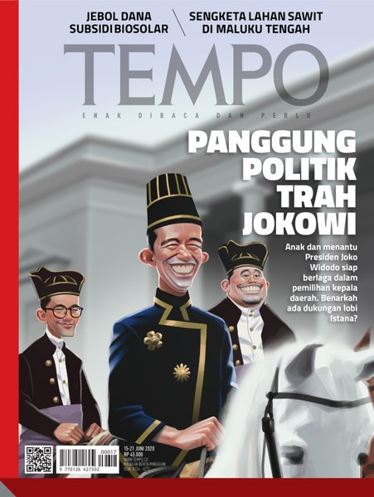

Slide 12
BAHASA TUBUH MODEL PADA SAMPUL MAJALAH
Foto pada sampul majalah memiliki peran penting dalam menarik minat pembaca. Pemilihan foto ini juga memiliki maksud tersendiri sesuai dengan isi dari artikel utama majalah. Agar kamu bisa memahami maksud dari foto tersebut kamu perlu mengetahui unsur-unsur dari bahasa tubuh model sampul majalah.

Slide 13
BAHASA TUBUH MODEL SAMPUL MAJALAH
Smiles and Teeth (Senyum) | Mulut dapat mengekspresikan emosi secara jelas. Contohnya, senyum yang menampilkan gigi biasanya membuat seseorang tampak lebih ramah dan riang,
Gaze (Tatapan Mata) | Apakah model melihat ke arah kamera, ke arah samping, atau melihat ke tempat yang jauh? Tatapan mata dapat memberikan pengaruh kepada pembaca. Model yang menatap ke tempat yang jauh terkesan berjarak dan sulit didekati, sedangkan model yang menatap ke arah kamera terkesan lebih terhubung dengan pembaca
Position of hands (posisi tangan) | Posisi tangan memiliki pengaruh. Tangan yang bersilang di depan dada memberikan kesan kuat.
Skin (Eksposur) | Eksposur di sini dapat diartikan sebagai kerentanan (vurnerability), kemampuan atletik, seksualitas dan sebagainya.
Torso | Apabila posisi tubuh model cendurung ke depan, menimbulkan efek lebih ramah dan terhubung dengan pembaca. Namun sebaliknya, apabila posisi lebih ke belakang, menimbulkan efek jauh dengan pembaca.

Slide 14
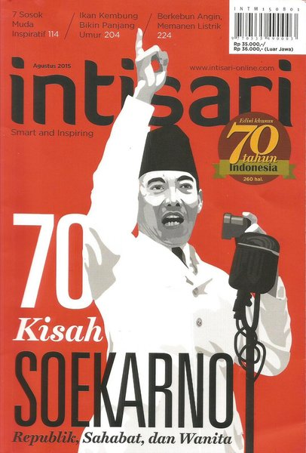
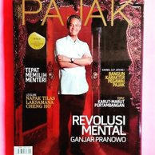
https://www.bukalapak.com/p/hobi-koleksi/buku/majalah/i89su-jual-majalah-intisari-edisi-soekarno-dan-70-tahun-indonesia
https://www.google.com/search?q=cover+majalah+ganjar&tbm=isch&ved=2ahUKEwiF_bXHyYqAAxVSyaACHT1DA4UQ2-cCegQIABAA&oq=cover+majalah+ganjar&gs_lcp=CgNpbWcQAzoFCAAQgAQ6BggAEAgQHjoECAAQHjoGCAAQBRAeUI8DWME6YO07aAtwAHgAgAGDAYgBrw2SAQQyMC4zmAEAoAEBqgELZ3dzLXdpei1pbWfAAQE&sclient=img&ei=E1mvZMWnDdKSg8UPvYaNqAg&bih=732&biw=1440&hl=en#imgrc=eU6Iqby8IYNt2M

Slide 15
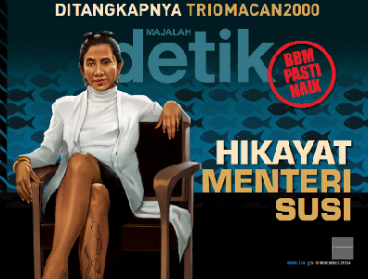
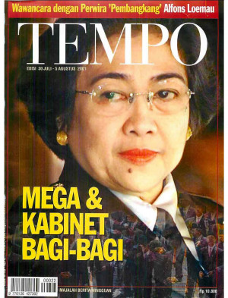
https://majalah.tempo.co/edisi/2123//buku
https://twitter.com/detikcom/status/528418669538181120

Slide 16
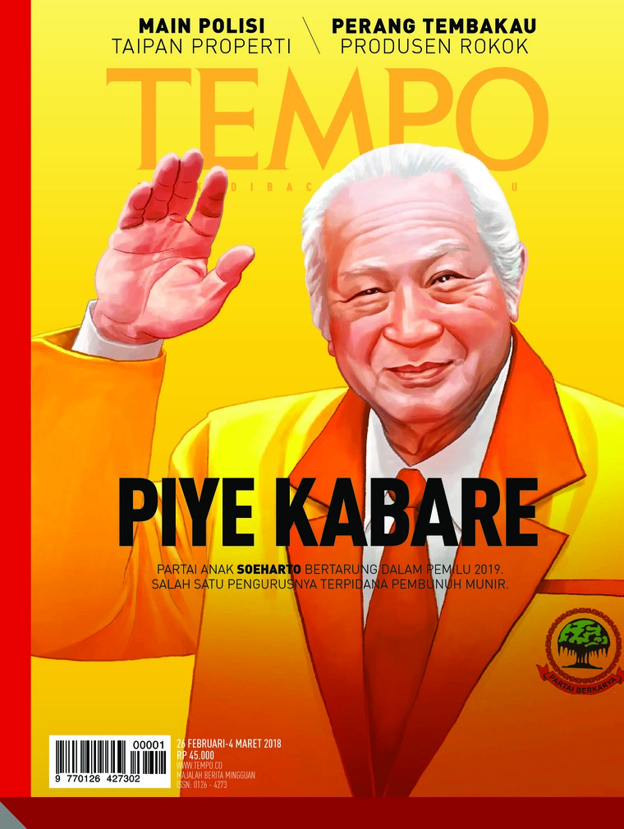
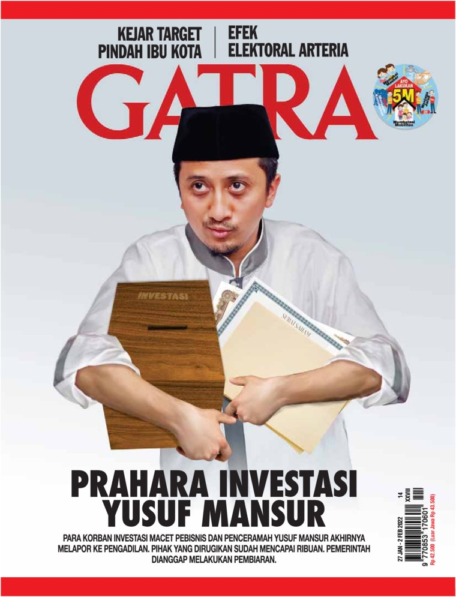
https://ebooks.gramedia.com/id/majalah/gatra/ed-14-2022
hhttps://www.indonesiana.id

Slide 17
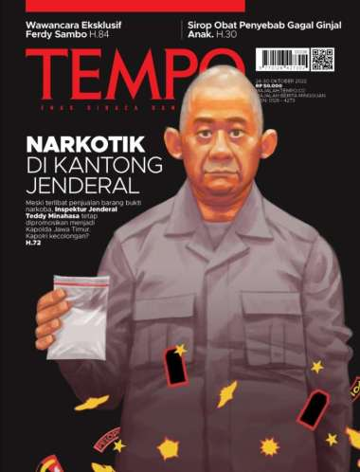
https://www.static-src.com/wcsstore/Indraprastha/images/catalog/medium//catalog-image/103/MTA-93296281/_tempo_majalah_tempo_cetak_edisi_5136_tanggal_24_oktober_2022_narkotik_dikantong_jenderal_full01_otz6ln7p.jpg

Slide 18
AKTIVITAS
Kerjakan dalam kelompok (3-4 orang)
Apa arti seorang pemimpin yang berpengaruh dan kuat?
Bagaimana penggambaran seorang pemimpin wanita yang kuat/ pemimpin laki-laki yang kuat?
Bagaimana kekuasaan didefinisikan berbeda untuk laki-laki dan perempuan?
Sejauh mana tokoh pemimpin digambarkan sebagai pemimpin politik yang kuat dan berpengaruh di setiap sampul majalah?
Analisislah unsur-unsur dan bahasa tubuh tokoh pemimpin pada sampul majalah!

Slide 19
Daftar Pustaka
Philpot, B. 2019.English A: Language and Literature for the IB Diploma Cambridge. Italy: Cambridge University Press.
Diterjemahkan oleh: Ancila Putri, M.Pd

